Slide 1
Учителя - герои Великой Отечественной войны
Против беды, против войны
Встанем за наших мальчишек
Солнце навек, счастье навек, -
Так повелел человек»!
Лев Ошанин.

Slide 2
ТЕМЫ ДЛЯ ОБСУЖДЕНИЯ КРУГЛОГО СТОЛА: "Учителя- герои Великой Отечественной войны"
Что Вам известно об учителя- герои Великой Отечественной войны"?
2. Кого из учителей - героев вы знаете. Расскажите о них.
3. Учителя и блокада Ленинграда. Что Вам известно об этом?
4. Что Вам известно об учителях – тружениках тыла?
5. Участие учителей жителей Карачаево -Черкесии в боевых действиях Красной Армии против фашистких захватчиков.
6. Кого из учителей – героев, наших земляков, вы знаете?
Расскажите о них.

Slide 3
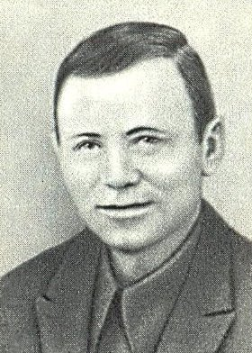
Василий Шиманский
Среди тех, кто в первые месяцы войны ушёл на фронт, был и завуч московской школы №555 Василий Андреевич Шиманский. Активный пропагандист, общественник, он был человеком, влюблённым в жизнь. Его обожали коллеги за спокойный и мягкий характер, за чуткое отношение к людям. Василий Шиманский сблизившись с бывшими военнопленными, бежавшими из лагерей, организовал подпольную группу для борьбы с фашистскими захватчиками. Василий Андреевич стал руководителем. В подполье его называли «Старик». Группа Старика начала действовать. Вскоре ей удалось пустить под откос немецкий поезд с горючим. Число подпольщиков росло, и вот уже пятьдесят человек объединились в партизанский отряд «Старика». В 1942-43 гг. отряд 28 раз разбирал железнодорожное полотно, пустил под откос 12 эшелонов, уничтожив 12 паровозов, 385 вагонов, 1 800 фашистов.
О подвигах этих бесстрашных людей рассказывают повесть Василия Земляка «Подполковник Шиманский», повесть Ивана Безуглого «Тайны Вервольфа», по которой была снята серия одноименных телепередач и художественный фильм «Дерзость» в 1971 г.

Slide 4
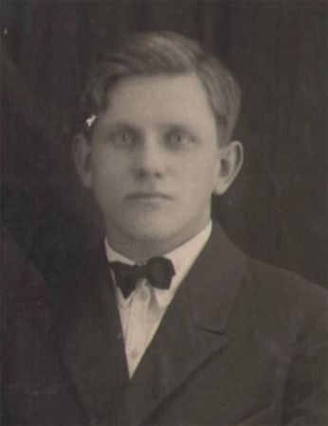
Николай Лапшин
Николай Павлович Лапшин — один из тех бойцов, которые с первых дней и до последних минут войны сражались за Родину. Он воевал на Ленинградском и Белорусском фронтах в составе 1-го Белорусского фронта, участвовал во взятии Берлина. Орден «Великой Отечественной войны» I степени, медали «За оборону Ленинграда», «За взятие Берлина», «За освобождение Варшавы», «За отвагу», «За победу над Германией в Великой Отечественной войне 1941 — 1945 гг.» — лишь некоторые награды, которые получил Николай Лапшин. И в послевоенные годы Николай Павлович продолжил быть настоящим борцом, но уже в мирной обстановке: работал в Тамбовской области директором школы, инспектором районо, заместителем председателя райисполкома. В 50-х после защиты кандидатской в Московском областном педагогическом институте имени Н. К. Крупской он уехал в Елабугу, стал деканом факультета педагогики и методики начального образования. Вся жизнь героя была связана с педагогикой. Но не забывал он и о войне. Священным долгом для него стало сохранение памяти о войне. Николай Павлович заведовал педагогическим кабинетом, городским отделом народного образования, работал учителем истории, был директором школы. Вместе со своими учениками он совершил шествие по местам боевой славы в Санкт-Петербурге..

Slide 5
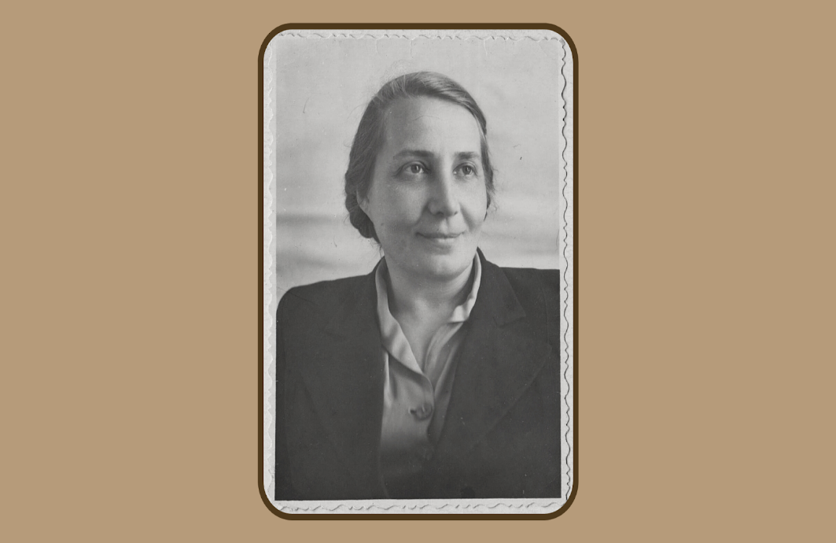
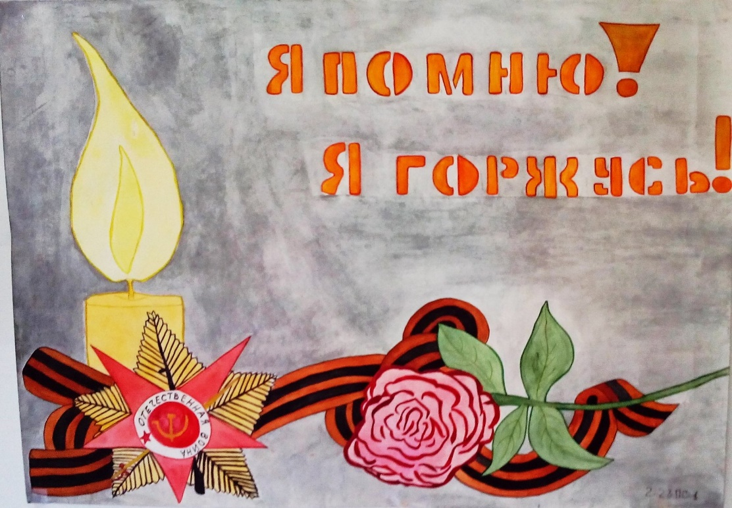
Педагоги-герои служили не только на фронте — многие из тех, кто оставались верны своему делу в тылу, достойны не меньшей награды, чем бойцы на передовой. Мария Михайловна Шарый — директор детского дома в Ленинграде. В 1941 году, зимой, Мария и еще несколько учителей спасали сирот. Детей, которые нуждались в помощи, искали по всему городу. Их истории были разными: у кого-то родители сражались на фронте, у кого-то родственники погибли от артобстрелов, а чьи-то мамы и бабушки умерли от голода. Но в конечном итоге все сироты попадали в детский дом № 51 на Гражданском проспекте — Мария Михайловна вместе со своей верной командой педагогов старались уберечь каждого ребенка от ужаса, голода и смерти. Глава под названием «Костры не гаснут» из книги «Учителя — герои Великой Отечественной войны» (1974 г.) посвящена Марии Шарый.

Slide 6
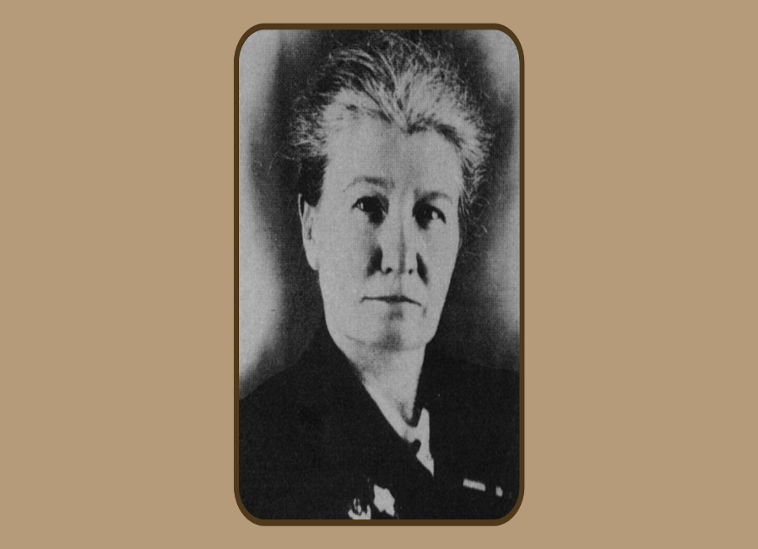
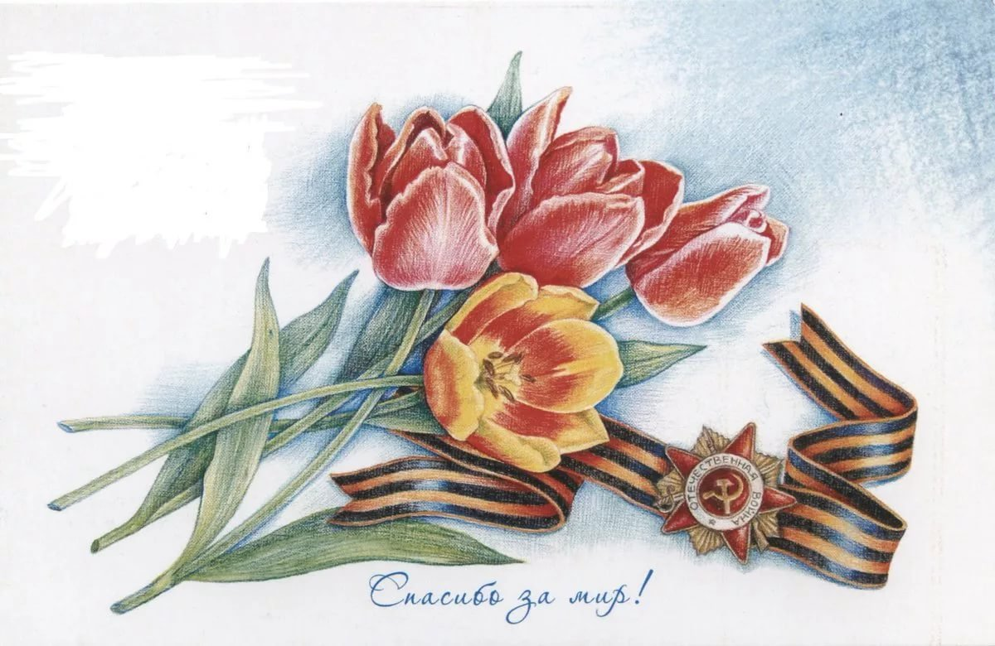
Во время блокады в Ленинграде многие школы не прекращали работать. Примером для многих служила Первая Образцовая школа Октябрьского района Ленинграда, которая сейчас носит название Второй Санкт-Петербургской гимназии. Завучем и преподавателем истории в Образцовой школе работала Ксения Владимировна Ползикова-Рубец. Интеллигентная, образованная и благородная, Ксения Владимировна была настоящим примером для многих учеников.
Учительница Ксения Владимировна Ползикова-Рубец (1889-1949) – одна из самых известных педагогов блокадного Ленинграда. Она была экскурсоводом и учителем истории, работала в эвакогоспитале №2010. Автор книг «Дневник учителя блокадной школы» и «Они учились в Ленинграде». События, рассказанные в ее книгах, подлинные, но большинство имен учеников и педагогов изменено.
Ксения Владимировна регулярно сдавала кровь и делилась с учениками своим донорским пайком. «Вызвали в Институт переливания крови. Великая радость: донорам выдали на 10 дней дополнительного питания. 200 гр. белого хлеба в день, масла 250, сахару 200, конфет 300, мяса 400, 5 яиц и 150 гр. рыбы».

Slide 7
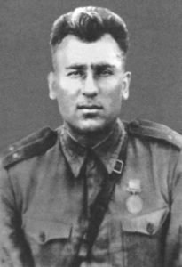
Герой Советского Союза, уроженец с. Коста - Хетагурово Карачаево-Черкесии Георгий Данилович БУТАЕВ. Родился он в 1910 г. После школы успешно окончил техникум в Тбилиси. Потом его "потянуло" в небо – парень поступил в Луганскую летную школу. Но подвело здоровье: пилотом стать не удалось. Вернулся домой и начал работать в родной школе учителем, потом завучем, директором. Добровольцем ушел на фронт. Героически воевал. За бои на Курской дуге Георгий Данилович был награжден орденом Красной Звезды.
Георгий Данилович Бутаев стал первым Героем Советского Союза в Карачаево-Черкесии.

Slide 8
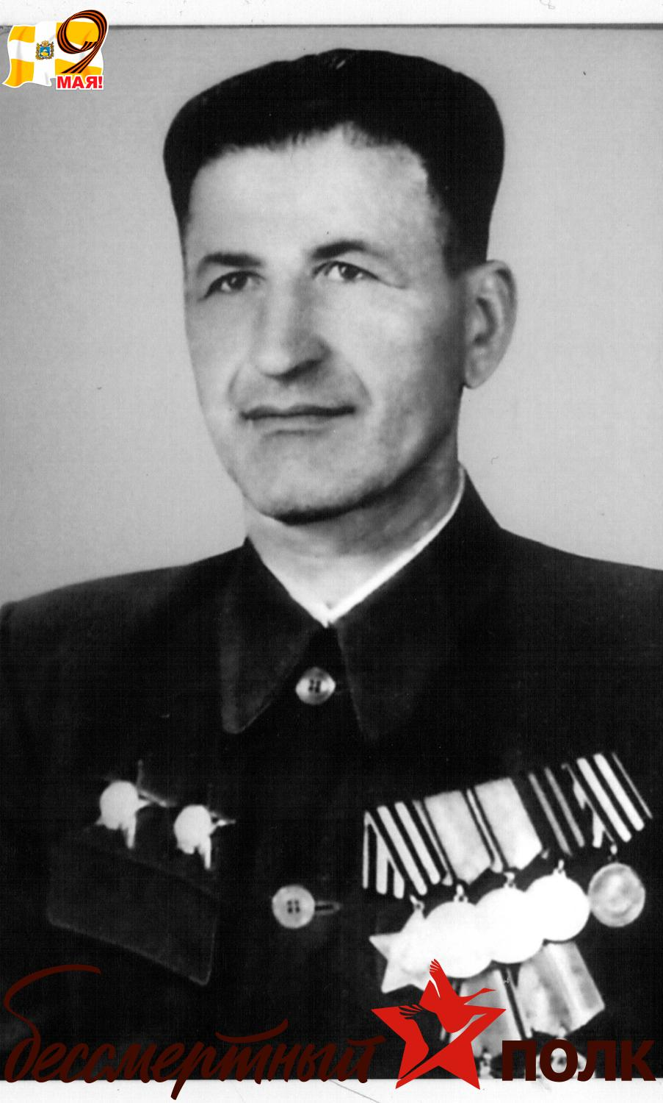
Биография Тамбиева Абдула Аубекировича.
Тамбиев Абдул Аубекирович родился 1 мая 1922 года в с. Терезе. После окончания школы поступил в Карачаевское педагогическое училище. Вернулся учителем начальных классов в аул Кызыл Покун. Работая в школе, он показал себя хорошим педагогом, который душу отдавал детям. Но ему недолгопришлось проработать учителем.Началась Великая Отечественная война. Тамбиев Абдул добровольцем ушел на фронт.
В марте 1942 - го Тамбиев был направлен на курсы пулеметчиков в Ростов-на-Дону, откуда он возвратился в звании командира взвода в 373-й отдельный минометно-пулеметный батальон.
При взятии города Темрюк Абдул Аубекирович уничтожил две огневые точки врага, за что получил первую боевую награду медаль «За ОТВАГУ» При взятии Севастополя под местечком Сахарная Головка Тамбиев лично уничтожил два тяжелых, грозных и совершенных для того времени, танка - «Тигр» и «Пантеру» и еще несколько автомобилей, за что был награжден орденом Славы 2-й степени.

Slide 9
Начало службы Отечеству…
Старинная прусская крепость Меденау. В неравном бою группе Тамбиева удалось взять в плен более 200 вражеских солдат и множество трофеев. Два дня спустя группа разведчиков, возглавляемая Абдулом, подбила три танка и взяла в плен офицера, хранившего при себе, как зеницу ока, папку с секретнейшими документами. За этот бой и за пленного немца Тамбиев был награжден орденом Красной Звезды. Второго ордена Красной Звезды и медали «За отвагу» Абдул удостоится еще через некоторое время за захват почти двадцати городов Пруссии. Победу Тамбиев встретил в Кенигсберге.

Slide 10
Второго ордена Красной Звезды и медали «За отвагу» Абдул удостоится еще через некоторое время захвата почти двадцати городов Пруссии.

Slide 11
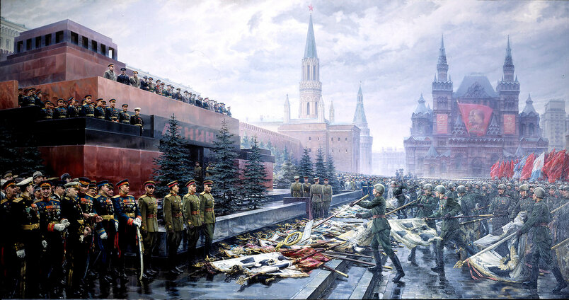
Тамбиев был удостоен чести принимать участие в Параде ПОБЕДЫ на КРАСНОЙ ПЛОЩАДИ в МОСКВЕ 24 июня 1945 года. 24 июня 1945 года - в этот многолюдный, шумный, счастливый день - он шел по Красной Площади и впервые не мог сдержать слез.

Slide 12
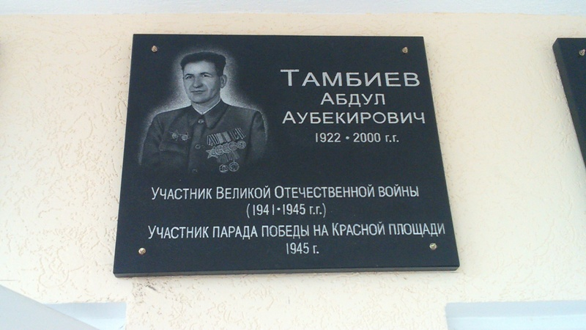
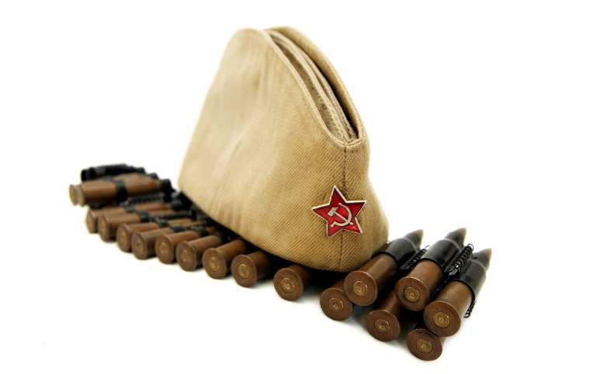
6 мая 2016 года средней школе села Первомайское Малокарачаевского района Карачаево-Черкесии присвоили имя Абдула Тамбиева. Мемориальная доска с изображением А.Тамбиева и его краткой биографией висит на стене нашей школы, где обучается около 700 детей.

Slide 13
Эркенов Магомет Биболатович
Магомет Биболатович Эркенов родился 5 октября 1922 года в ауле Учкулан Карачаевской автономной области. После окончания школы в 1935 году он поступил в педрабфак в городе Микоян-Шахар, нынешнем Карачаевске. В 1939 году он поступил в Подольское военное артиллерийское училище и окончил его в 1941 году. С первых же дней войны М.Эркенов воевал на 1-м Ленинградском фронте. С 1941 по 1946 годы был командиром огневого взвода, командиром батареи, заместителем командира артиллерийского дивизиона, начальником штаба отдельного артиллерийского дивизиона, защитником блокадного Ленинграда. С января 1945 года был переведен и воевал в составе Первого Украинского фронта. 30 июня 1944 года награжден орденом Александра Невского, а также медалями "За отвагу", "За оборону Ленинграда", "За оборону Ораниенбаумского плацдарма", "За победу над Германией". Победу праздновал 11 мая 1945 года в Чехословакии, в городе Керц. В 1947 году был демобилизован в звании капитана.

Slide 14
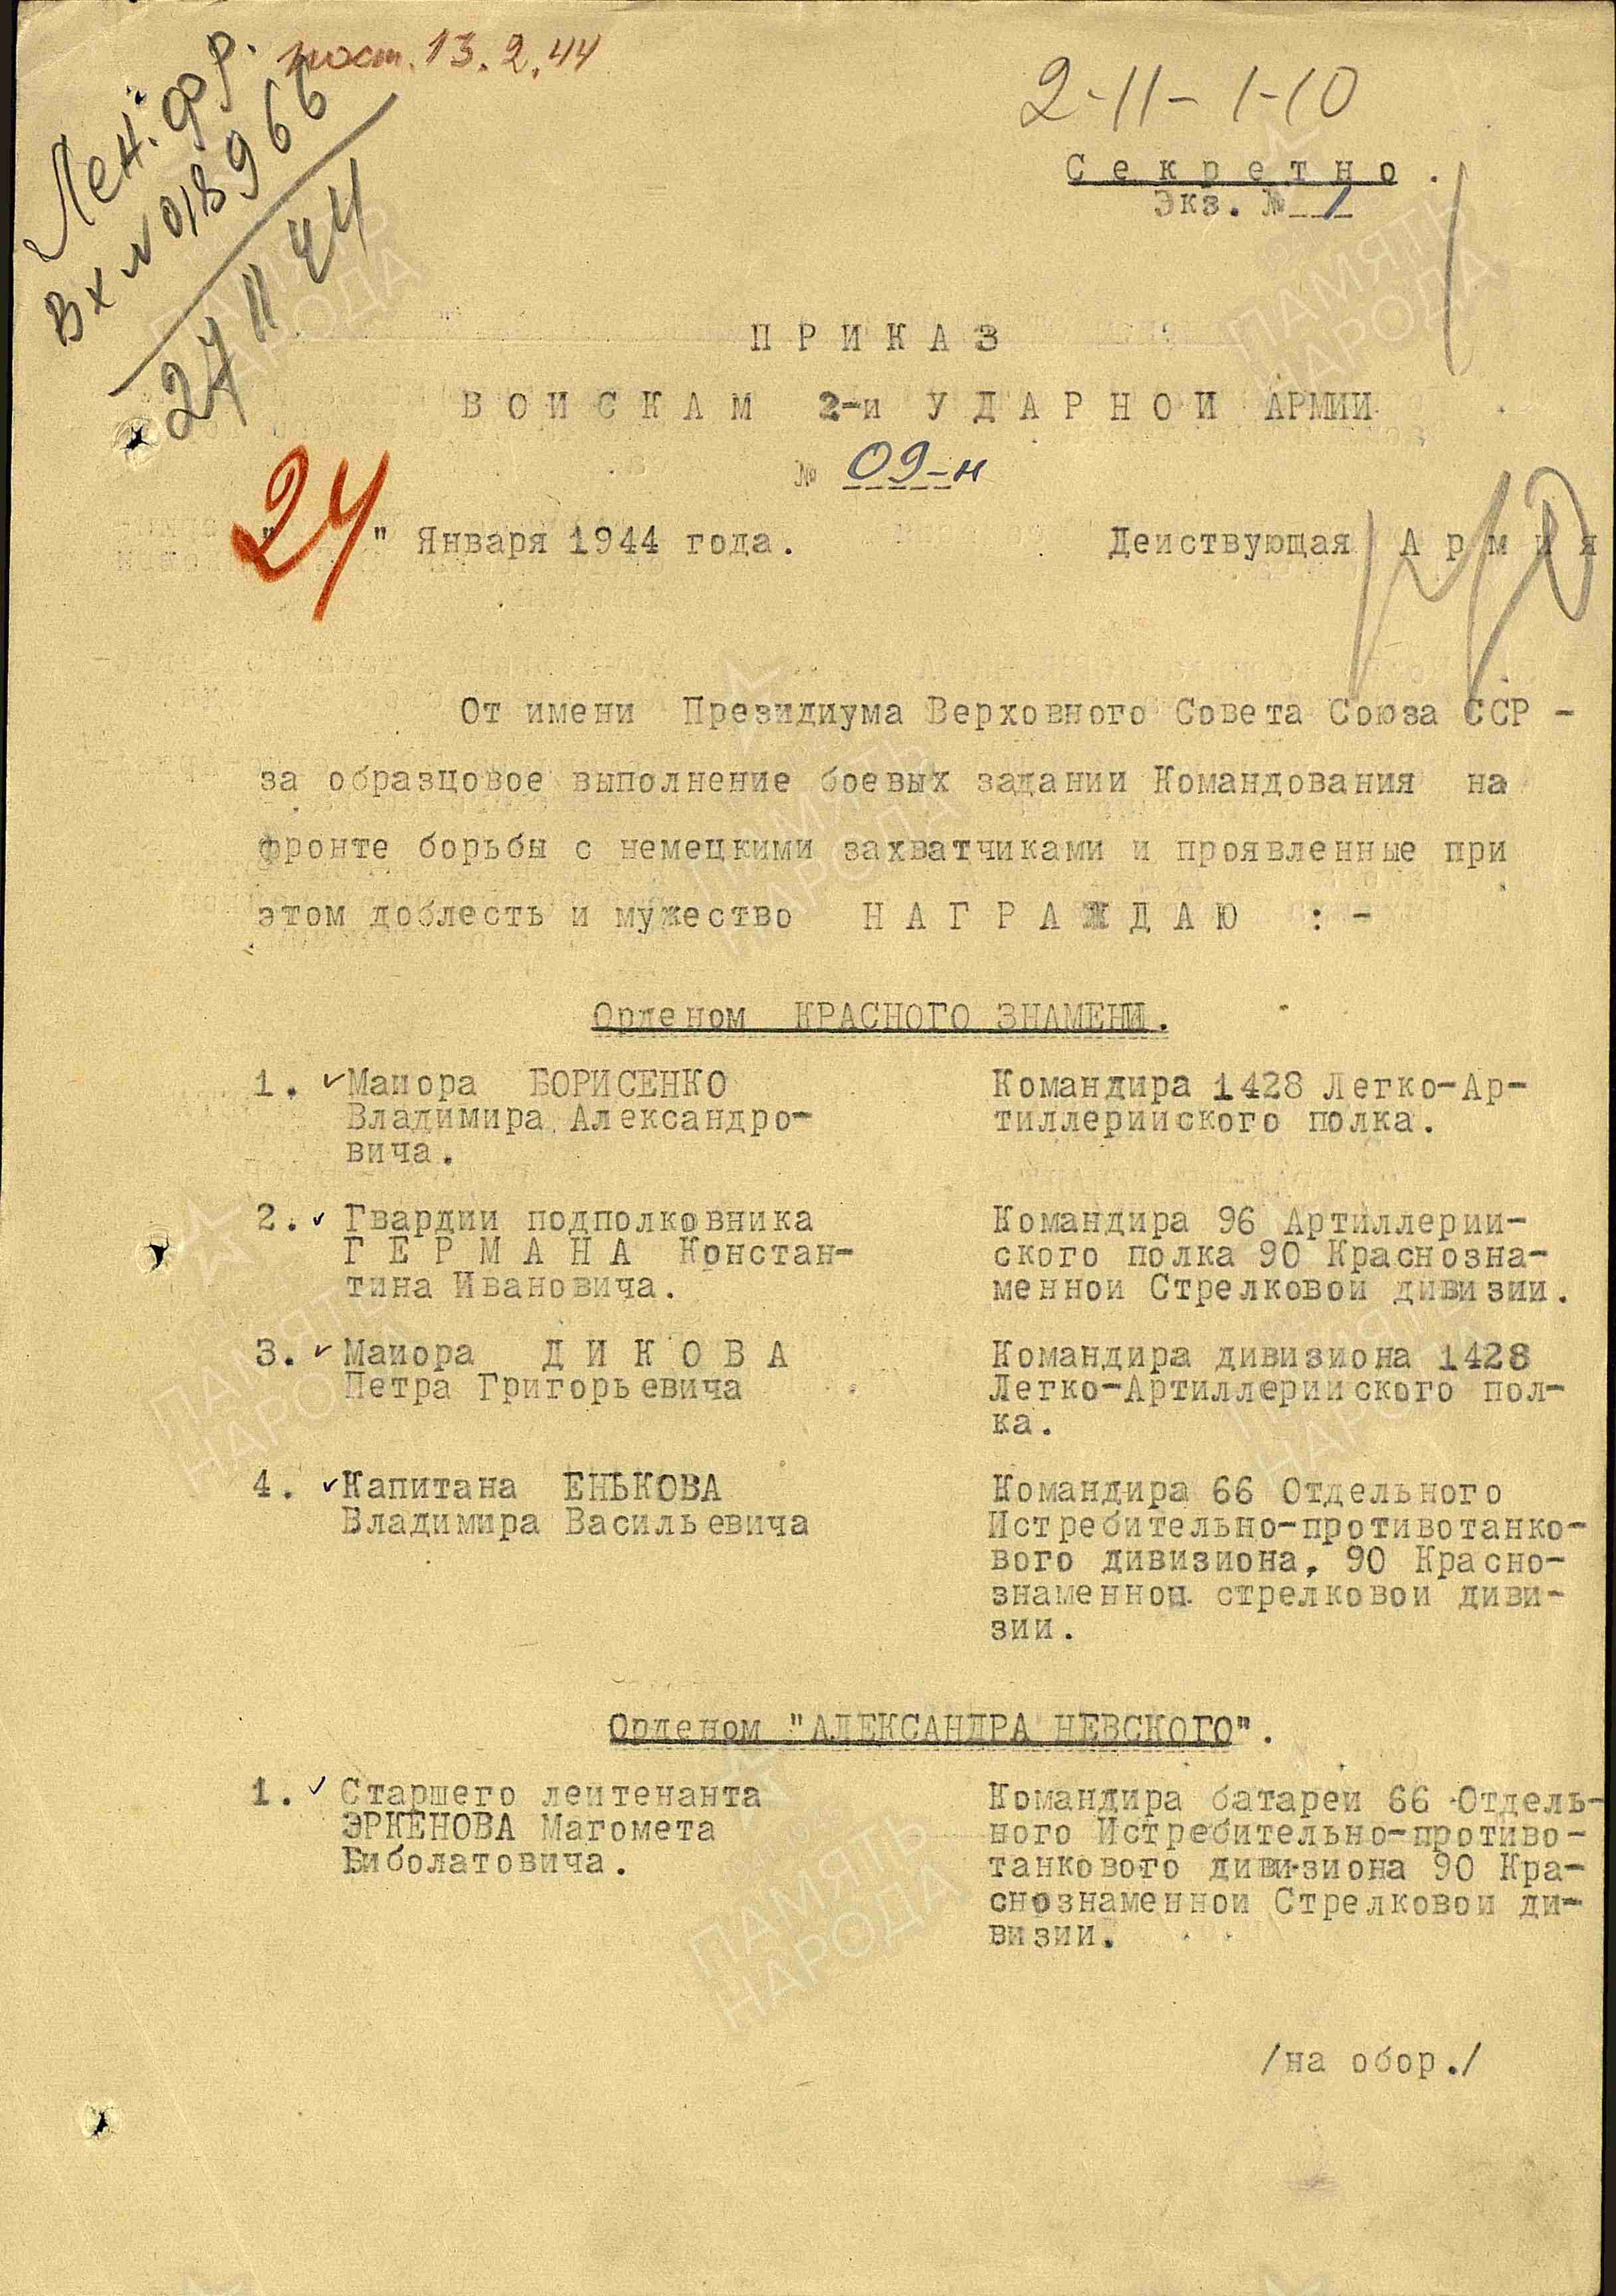
Эркенов со своим взводом был среди тех, кто защищал «дорогу жизни», через которую из блокадного Ленинграда вывозили детей, женщин, стариков… На протяжении всей обороны и сражения за Ленинград он не раз смотрел смерти в лицо, выполняя самые трудные и ответственные задания. Он был в числе тех, кто оборонял завод имени Кирова, который имел важное стратегическое значение, поскольку производил оружие для фронта. За блестящее проведение операций капитан Эркенов был награжден также медалями «За отвагу» и «За оборону Ленинграда». Война для него закончилась в 1946 году…

Slide 15
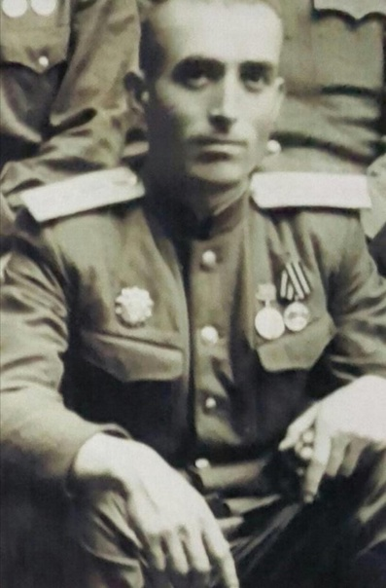
Демобилизовавшись из армии, М. Эркенов разыскал свою семью в Джамбульской области Казахстана и пошел работать в школу, где с 1947 по 1958 год обучал детей в начальных классах. По возвращении на родину Магомет Биболатович продолжил педагогическую деятельность в родной школе. И невозможно сосчитать, сколько детей он научил читать, считать, скольким привил любовь к знаниям.
И до, и после войны работал педагогом,
30 лет своей жизни отдал обучению и воспитанию подрастающего поколения. За годы педагогической деятельности неоднократно награждался почетными грамотами, удостоен званий "Заслуженный учитель" и "Отличник народного просвещения".

Slide 16
Биджиев Солтан-Хамит Локманович
Биджиев Солтан-Хамит Локманович. Родился 10 сентября 1919 года в ауле Учкулан Баталпашинского отдела Кубанской области, ныне Карачаевского района Карачаево-Черкесской Республики, в крестьянской семье. Карачаевец.
Окончил Учкуланскую неполную среднюю школу и в 1937 году - рабфак в городе Микоян-Шахар (ныне - Карачаевск). С 1937 года работал учителем в родном селе. В 1940 году окончил Микоян-Шахарский учительский институт, был назначен директором школы в родном ауле.
Но началась война. В 1940 году был призван в Красную Армию Учкуланским райвоенкоматом. Службу начала в в 3-м стрелковом полку 53-й стрелковой дивизии, через несколько месяцев службы написал рапорт о переводе в авиацию. В 1941 году был направлен в 13-ю военную авиационную школу пилотов в городе Днепропетровск.
Участник Великой Отечественной войны с августа 1943 года. Был зачислен летчиком в 90-й гвардейский штурмовой авиационный полк. К февралю 1944 года на свой боевой счет добавил еще 28 боевых вылетов и второй боевой орден – Отечественной войны 1-й степени. За следующий месяц боев в небе Украины произвел еще 20 боевых вылетов. В марте награжден орденом Красной Звезды.
Всего на фронте совершил 91 боевой вылет на штурмовку войск противника, нанес ему большие потери в живой силе и технике.

Slide 17
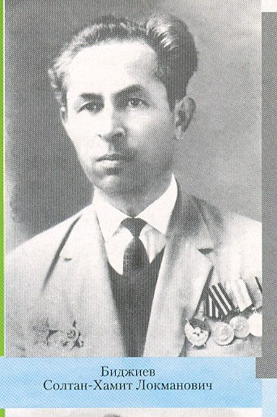
Дойти до Победы летчику не довелось. В июле 1944 года был отозван с фронта по причине национальности, поскольку было принято решение о депортации карачаевского народа. До октября 1945 года он работал лётчиком-инструктором 2-го военного авиационного училища имени В. П. Чкалова в Южно-Уральском военном округе (г. Оренбург). Затем служил старшим лётчиком одного из научно-исследовательских учреждений Министерства Вооружённых Сил СССР. В мае 1948 года капитан С. Л. Биджиев был уволен в запас.
Жил в Оренбургской области, работал учителем, директором ряда сельских школ. В 1958 году вернулся на Родину. Жил в городе Черкесск, последние годы – в станице Зеленчукская Карачаево-Черкесской Республики. Скончался 27 августа 1995 года. Похоронен на кладбище станицы Зеленчукская.
За мужество и героизм, проявленные в борьбе с немецко-фашистскими захватчиками в Великой Отечественной войне 1941-1945 годов, Указом Президента Российской Федерации от 5 октября 1995 года капитану в отставке* Биджиеву Солтан-Хамиту Локмановичу присвоено звание Героя Российской Федерации.
Награждён орденами Красного Знамени, Отечественной войны 1-й и 2-й степеней, Красной Звезды, «Знак Почёта», медалями.
Бюст Героя установлен в городе Карачаевск на Аллее Героев. Имя Героя присвоено школе в ауле Кызыл-Октябрь и школе №2 станицы Зеленчукской Карачаево-Черкесии с установлением мемориальной доски.

Slide 18
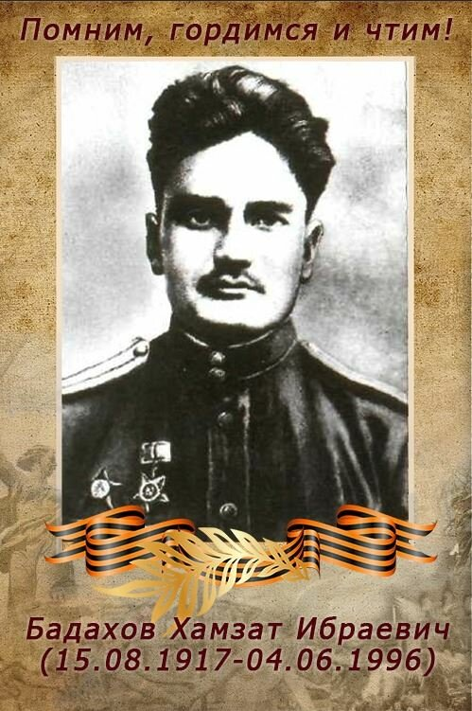
Мужественный, смелый и бесстрашный сын Карачаево-Черкесии Хамзат Бадахов во время Великой Отечественной войны неоднократно участвовал в боевых действиях в самых горячих точках. За храбрость, смелость и отвагу, проявленные в те страшные годы, был представлен к званию Героя Советского Союза и к ордену Ленина.
Х. Бадахов родился в ауле Карт-Джурт Карачаево-Черкесии в семье крестьян. После окончания школы поступил в Карачаевский педагогический университет, который окончил с отличием.

Slide 19
C сентября 1942 года отважный юноша воевал на фронте, являлся командиром 4-го эскадрона 7-го гвардейского полка 2-й гвардейской кавалерийской дивизии (1-й гвардейский кавалерийский корпус).
В должности офицера связи командования 2-й гвардейской кавалерийской дивизии участвовал в боях за Луцк, Радзивилов, Броды.
Весной 1945 года Х. Бадахов в должности помощника начальника разведки дивизии неоднократно совершал рейды в тыл противника, давал точные и своевременные разведданные. Со своей боевой группой Х. Бадахов уничтожил около 60 гитлеровцев, захватил 34 пленных. В бою, который проходил 29 апреля в районе Мейссен-Герна, с группой из 6 разведчиков в течение 12 часов оборонял высоту, уничтожил 70 гитлеровцев и захватил 4 пленных. Был представлен к ордену Ленина.

Slide 20
В послевоенное время человек с неиссякаемой энергией Х.Бадахов окончил физико-математический факультет Кабардино-Балкарского педагогического института. После чего там же окончил аспирантуру, был кандидатом физико-математических наук и несколько лет преподавал в университете. С 1962 по 1967 годы был деканом физико-математического факультета Карачаево-Черкесского государственного педагогического института имени У.Алиева. В течение нескольких лет заведовал лабораторией в Высокогорном геофизическом институте в столице Кабардино-Балкарии.
Указом Президента РФ от 7 сентября 1995 г. № 910 за мужество и героизм, проявленные в борьбе с немецко-фашистскими захватчиками в Великой Отечественной войне 1941–1945 годов, Хамзату Ибраевичу Бадахову присвоено звание Героя Российской Федерации.
Умер Х. Бадахов 4 июня 1996 года. Похоронен на кладбище аула Кумыш.

Slide 21
СПАСИБО ЗА ВНИМАНИЕ!

